Slide 1
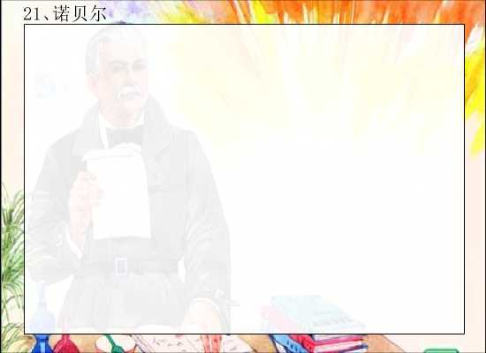

（苏教版）五年级语文上册第六单元
诺贝尔

Slide 2
同学们听说过诺贝尔这个名字吗？他是什么人？谁来介绍一下？
阿尔费里德·伯恩纳德·诺贝尔（1833---1896），1833年10月21日生于瑞典首都斯德哥尔摩。诺贝尔一生致力于炸药的研究，因发明硝化甘油引爆剂、硝化甘油固体炸药和胶状炸药等，被誉为“炸药大王”。

Slide 3

自由读课文
（1）借助拼音读准生字字音，读通课文。
（2）借助字典或联系上下文，理解由生字组成的词语的意思。
（3）边读边想：课文写了诺贝尔的什么事？

Slide 4
读一读：
实验 装置 瑞典 揣摩
盛会 机械 艰苦 爆炸
残废 威力 运输 逝世
锤子 砸掉
劈山筑路 荒山野岭

Slide 5
想一想，这一课主要写了什么？
课文主要记叙了诺贝尔在 的过程中历经失败、痛苦，但他 ，直至成功的事。

Slide 6
课文主要记叙了诺贝尔在发明炸药的过程中历经失败、痛苦，但他毫不气馁，决不放弃自己的追求，直至成功的事。

Slide 7
再次默读课文，想想作者主要写了诺贝尔为人类作出了哪些贡献？课文可以分为几段？
一是发明了炸药，二是把自己的遗产毫无保留地捐给了科学事业，设立了诺贝尔奖。
第一段（1-2）简要介绍了诺贝尔奖的授奖仪式。
第二段（3-9）写了诺贝尔为发明炸药所付出的代价和取得的成就。
第三段（10）简要介绍诺贝尔立下遗嘱，设立诺贝尔奖。

Slide 8
诺贝尔奖授奖仪式的地点和时间的确定依据是什么？为什么这样设定？
自由读第一段，思考：

Slide 9
自由读课文第二段，思考以下几个问题。（要求：边读边划出相关语句，读一读，并在旁边作批注。）
1.诺贝尔为什么会想到要发明炸药呢？
2.他在发明过程中经历了哪些失败和痛苦？
3.诺贝尔发明的炸药为人类的生产活动解决了哪些问题？

Slide 10
小时候，诺贝尔看到工人们在荒山野岭用铁锤砸石头，他想，为了开通一条铁路或公路，要付出多么艰苦的劳动啊！
这句话还能说明什么？

Slide 11
1864年6月3日，诺贝尔实验室在一声巨响中化为灰烬。诺贝尔的弟弟被炸死，父亲被炸成残废，但诺贝尔毫不气馁。
“化为灰烬”是什么意思？
谈谈你对这件事的理解。

Slide 12
有一次,他在实验室里亲自点燃了导火线,双眼紧盯着缓缓移动的火星。近了!近了!火星已经接近炸药了!诺贝尔的心怦怦直跳,但双眼仍然盯着炸药不放。巨大的爆炸声震撼着大地，滚滚浓烟从实验室里涌出来。人们慌忙赶来，齐声惊呼：“诺贝尔完了！诺贝尔完了！”
突然，一个满身鲜血的中年人冲出浓烟，高举双手呼喊着：“成功了！成功了！”他，就是诺贝尔。
当时人们是怎么说的？而诺贝尔又是如何表现的？
我想对诺贝尔说什么？

Slide 13
诺贝尔发明的炸药为人类的生产活动解决了哪些实际问题？
从此，劈山筑路，打通隧道，开凿矿井，再也不要用人力去一锤一锤地砸了。

Slide 14
为了发明炸药，诺贝尔投入了他的整个生命。1896年，诺贝尔在意大利逝世。临终时，他立下遗嘱，把他100多种发明的奖金和专利费共200万英镑，全部存入银行，用每年的利息作为奖金，分别奖给物理学、化学、生理学或医学、文学、和平五个领域中成就最突出的人。
这段话说明了什么？

Slide 15
讨论讨论：
诺贝尔死后，大量的炸药用于战争，毁灭人类创造的文明。如果诺贝尔泉下有知，他会有何感想？

Slide 16
小 练 笔 ：
利用本课提供的材料，为诺贝尔写一篇一百多字的小传。

Slide 17
人物传记怎么写
传记就是记录不同国家、不同领域的名人事迹的一种文学体裁。人物传记的写法一般是介绍人物的童年、少年、青年、中年及老年的成长经历（包括生活、工作和学习），末尾一般总述人物的功绩成败，也可以在记叙成长经历的同时加入一些议论。

Slide 18
写人记叙文以记叙人物的活动、经历、事迹为主，如人物传记、人物通讯、人物轶事等等。写人的记叙文重在刻画人物的性格，并通过这种性格的刻画来反映生活，表达一个深刻的主题。写人一般可以有如下几种方法：

Slide 19
⑴通过人物的肖像写人。人物的肖像主要指人物的外貌，包括人物的容貌、服饰、姿态和神情等等。肖像描写可以写人物的静态，也可以写人物的动态。
⑵通过人物的语言写人。人物的语言要充分个性化的，能表现人物的出身、教养、经历和性格，让人读了如闻其声，如见其人。

Slide 20
⑶通过人物的行动写人。人物的行动要符合生活的本质，符合人物的性格发展的逻辑。可以选择具体的、富有特征的行动来显示人物的性格和心理活动。
⑷通过人物的心理写人。人物的内心世界是很丰富的，心理描写就是要充分揭示出人物内心的喜、怒、哀、乐、爱慕、思念、苦闷、痛苦、怨恨、惊恐、嫉妒等等。常见的心理描写方式有内心独白、思忆联想、梦境幻觉、动作暗示等。

Slide 21
⑸通过人物的活动环境写人。人总是生活在一定的社会环境中的，人物的个性的形成与他所处的环境有关，写好环境对表现人物的性格极为有用。
⑹通过细节描写、侧面描写的方法来写人。根据人物性格发展的逻辑，捕捉、挑选最具有特征的细节，进行准确、真实的描写，能够使人物的性格更鲜明、形象更丰满。通过相关人物的反映、评说，从侧面间接地烘托描写对象，可以起到睹影见竿的作用。侧面描写常常与正面描写结合运用。

Slide 22
⑺通过事件来写人。可以通过写一件事来刻画一个人，也可以通过写一件事来刻画几个人。写人的几种方法可以单独进行训练，也可以综合进行训练。

